Slide 1
Management
Begrippen
Bedrijfscultuur volgens Quinn & Cameron
Week 1 | Week 2 | Week 3 | Week 4 | Week 5 | Week 6 | Week 7 | Week 8 | Week 9 | Week 10

Slide 2
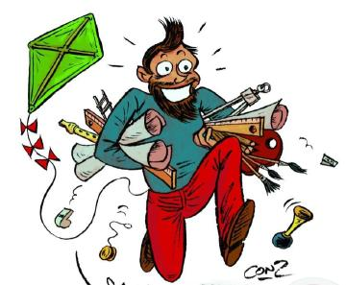
2223 ST LA2 Ken je werkplek en je eigen werk
Leerdoel Inzicht krijgen in de opbouw en werkzaamheden van het bedrijf.
Je kent de 6 ADL-rollen.
Je kan de juiste ADL-rollen aan je taken koppelen.
Samenwerken
Dit product maak je alleen.
Lever je product in via Teams
Leerproduct
Dit leerproduct is opgedeeld in 2 onderdelen.
1. Een beschrijving van je bedrijf met de volgende onderdelen:
De ondernemingsvorm
De producten/diensten die het bedrijf aanbiedt
Het ontstaan van het bedrijf
Een organogram
De functies in het bedrijf
2. Overzicht van jouw werkzaamheden. Je beschrijft 4 verschillende taken op je stage en daarbij koppel je één ADL-rol, leg uit waarom de ADL-rol bij de taak past. Deze taken worden weergegeven d.m.v. minimaal 4 foto’s van jou als je aan het werk bent.
Bijeenkomsten en tijd
Les over rechtsvormen
Deadline product 17-03-2023
Bronnen
Lijst met ADL-rollen
Informatie van het stagebedrijf
Leerpad
Ga met je stagebegeleider in gesprek over de opdracht en onderzoek de organisatie van je stagebedrijf.
Beschrijf de verschillende onderdelen en voeg er eventueel afbeeldingen of schema’s aan toe.
Laat iemand foto’s maken terwijl jij aan het werk bent.
Kies bij elke foto minimaal één ADL-rol. Het kunnen er ook meerdere zijn.
Leg uit waarom de ADL-rol bij de taak past.
Beschrijf welke onderdelen je binnen de ADL-rol al goed in bent en waar je nog beter in wilt worden.

Slide 3
Benoem bij iedere rol hoe je deze zou kunnen inzetten tijdens je stage. Gebruik daarvoor de beschrijvingen op de slide en het document ADL-rollen op de Wiki (Beoordeling stage > Beoordeling door school)

Slide 4
Opdracht – individueel
Inzicht krijgen in de opbouw en werkzaamheden van je stagebedrijf is een belangrijk onderdeel van de stage. Hierbij is het ook belangrijk dat je informatie verzameld over de normen en waarden van het stagebedrijf, oftewel de informatie over de bedrijfscultuur.
Voor deze opdracht gaan jullie je verdiepen in de bedrijfscultuur van je stagebedrijf. Om dit te doen doorloop je de volgende stappen.
Je verdiept je in de bedrijfscultuur volgens Quinn & Cameron (zie o.a. onderstaande slides) of bekijk deze bron; Meer info bedrijfscultuur Quinn & Cameron
Welke cultuur hoort bij jouw stagebedrijf?
Motiveer je antwoord met voorbeelden​
Notes:
https://blog3.han.nl/communicatietoolbox/cameron-quinn/

Slide 5
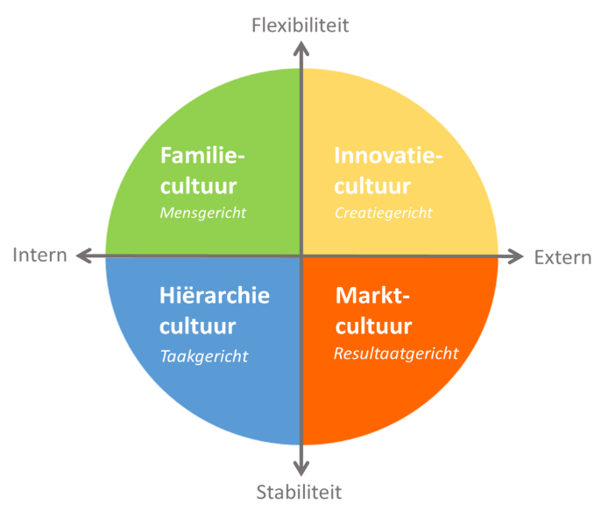
Model van Quinn & cameron
Familiecultuur
Innovatiecultuur
Hiërarchische cultuur
Marktcultuur

Slide 6
Familiecultuur - mensgerichte benadering
De mensen ‘maken’ de organisatie. In een organisatie met een familiecultuur staan in de aansturing van de organisatie de volgende begrippen centraal:
betrokkenheid
flexibiliteit
voor elkaar zorgen
ontwikkeling
zeggenschap medewerkers
loyaliteit
zelfstandig werken
samenwerken
Voorbeeld: Greenpeace, gemeentehuizen en scholen

Slide 7
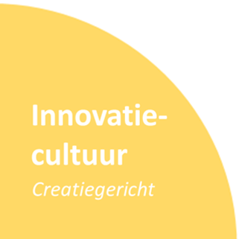
Innovatiecultuur - creatiegerichte benadering
Volgens Quinn en Cameron zijn dit soort organisaties alleen succesvol als zij flexibel kunnen inspelen op de behoefte van de klant.
productdifferentiatie
creatief denken
managen van veranderingen
ondernemerschap
experimenteren
flexibiliteit
Projectorganisatie
Voorbeeld: Apple

Slide 8
Marktcultuur – resultaatgerichte benadering
Kenmerkt zich door een sterke leider die keuzes maakt om maximale winst te behalen. Zonder rekening te houden met de belangen van medewerkers of anderen. De organisatie is succesvol als deze onder alle omstandigheden naar maximale winst streeft.
extern gericht
heldere doelstellingen
harde concurrentie
prestatiebeloning
concurrentievoordeel
directe sturing
Voorbeeld: Ryanair

Slide 9
HIERACHISCHE CULTUUR - taakgerichte benadering
Deze organisaties zijn succesvol als de interne processen beheerd worden. Een organisatie is een optelsom van taken die medewerkers met behulp van regels en voorschriften goed moeten uitvoeren.
werkinstructies
taakspecialisatie
standaardisatie processen
productienormen
intern gericht
kwaliteitscontrole
duidelijke lijnen
bureaucratische organisatie
Efficiency
Voorbeeld: het leger

